Slide 1
Programmering for kjemikere
Hva, hvordan, hvorfor?
Andreas Haraldsrud
Kjemisk institutt, UiO

Slide 2
Programmering i kjemi

Slide 4
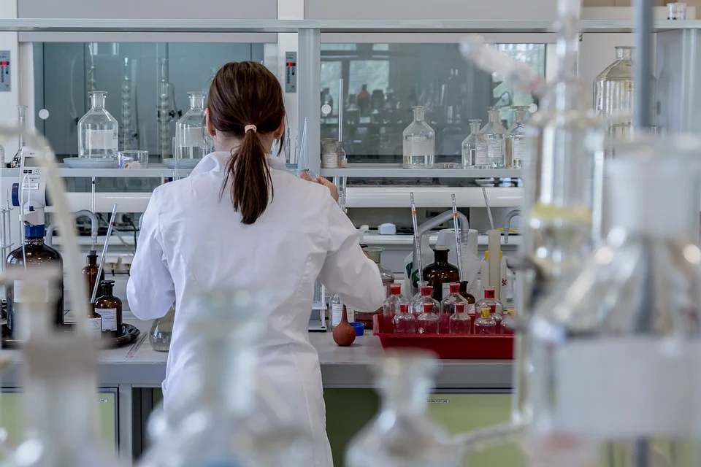
Kjemi er et eksperimentelt fag

Slide 5
Simuleringer ER eksperimenter!

Slide 6
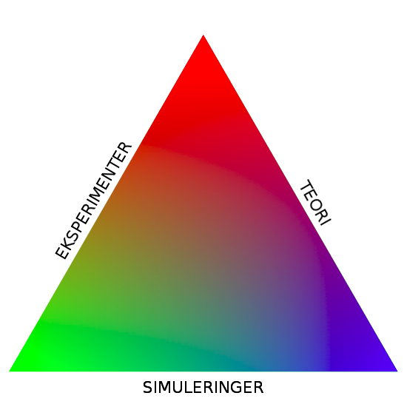

Slide 7
Datamaskinen åpner for nye muligheter
Utforske, prøve og feile.
Det er lett å være kreativ med programmering!
Simuleringer har svært god atomøkonomi!
Håndtering av store mengder data. Visualiseringer, statistikk.
Gjøre ting som er umulig med klassisk matematikk → Ny innsikt i kjemi. → Realistiske problemstillinger (bedre modeller).

Slide 8
Hva kan vi bruke programmering og databeregninger til i kjemi?

Slide 9
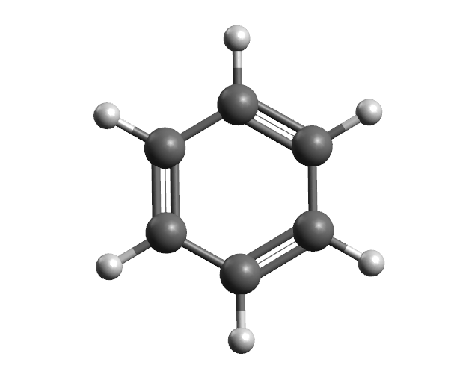
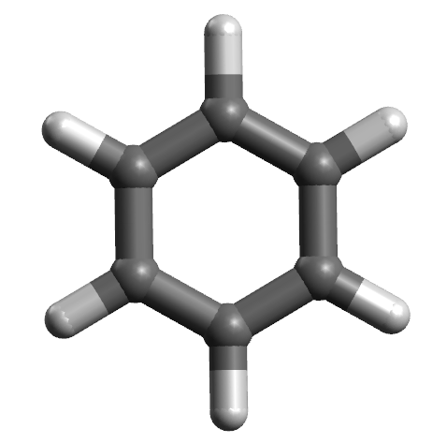
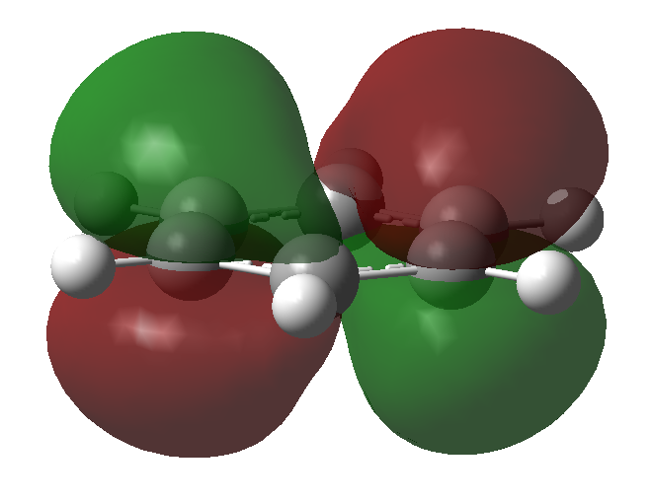
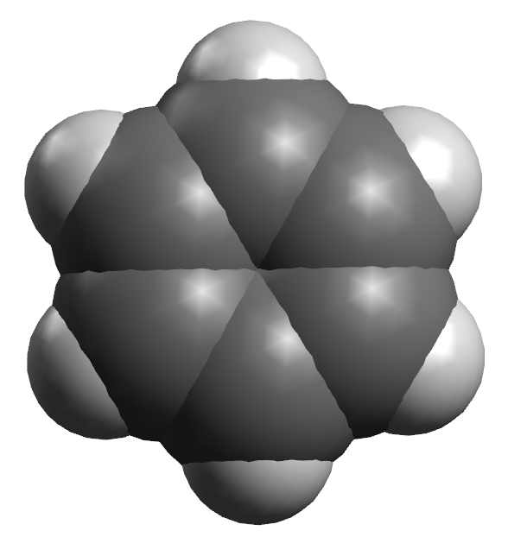
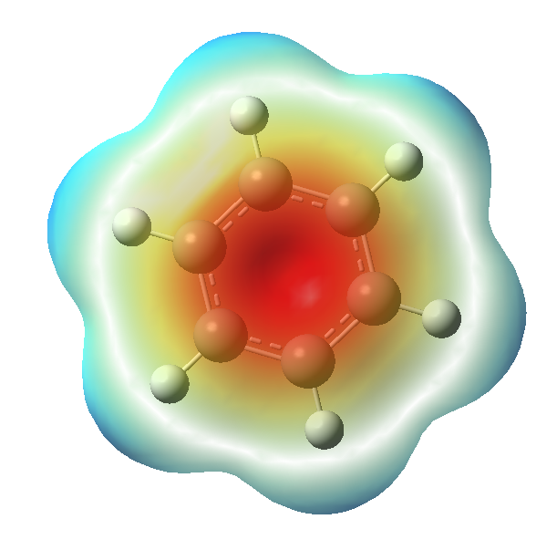
Hva er en modell?

Slide 10
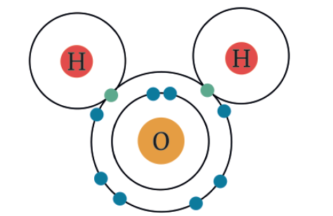
Hvilken modell skal vi bruke?

Slide 11
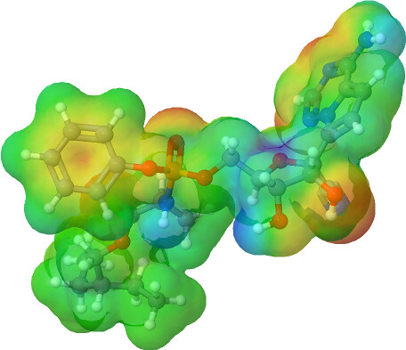
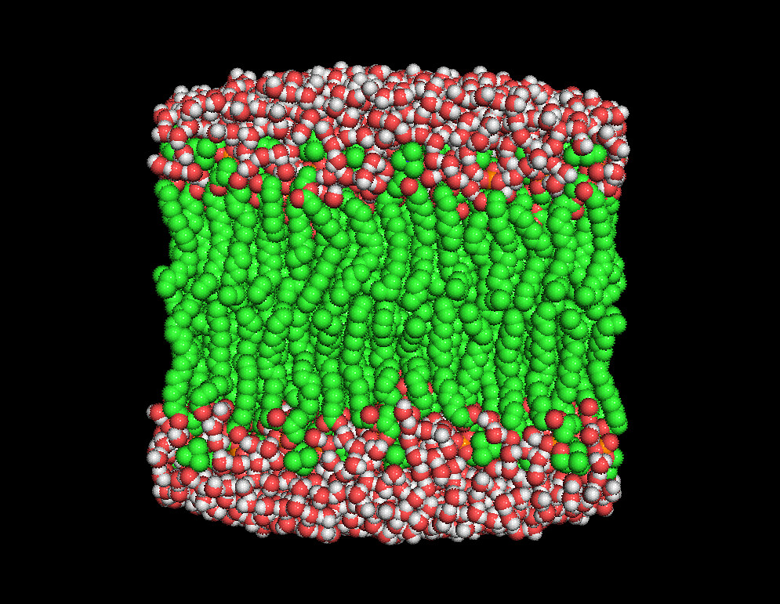
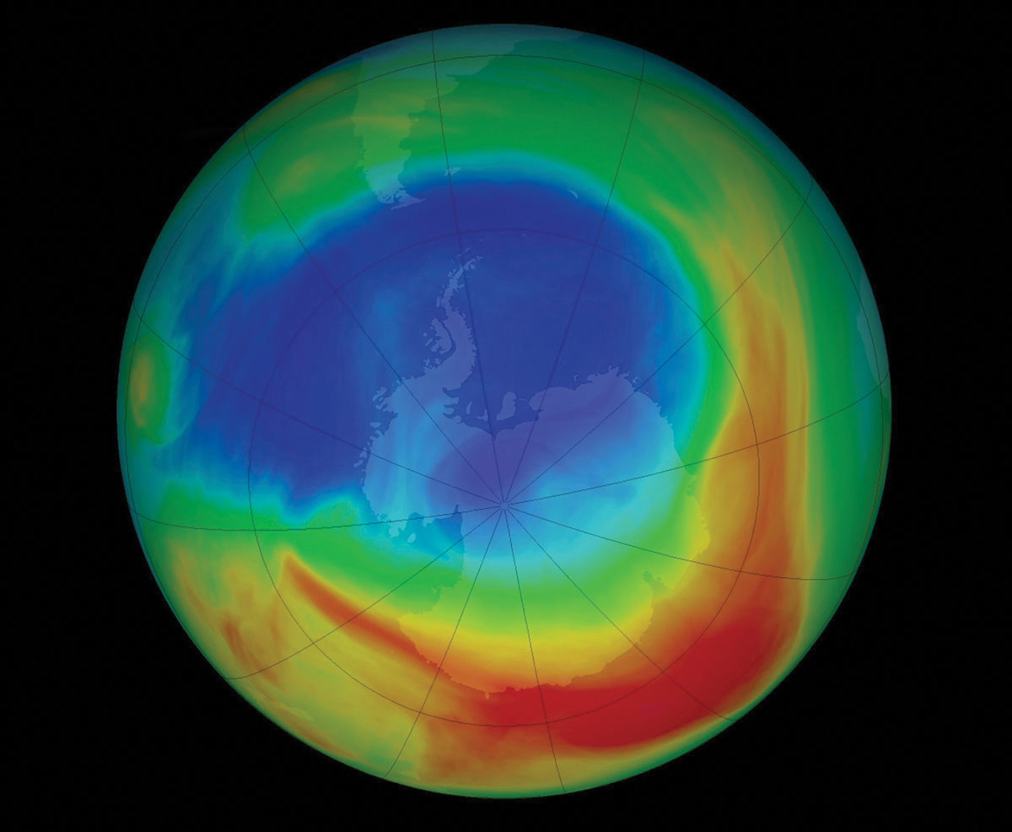
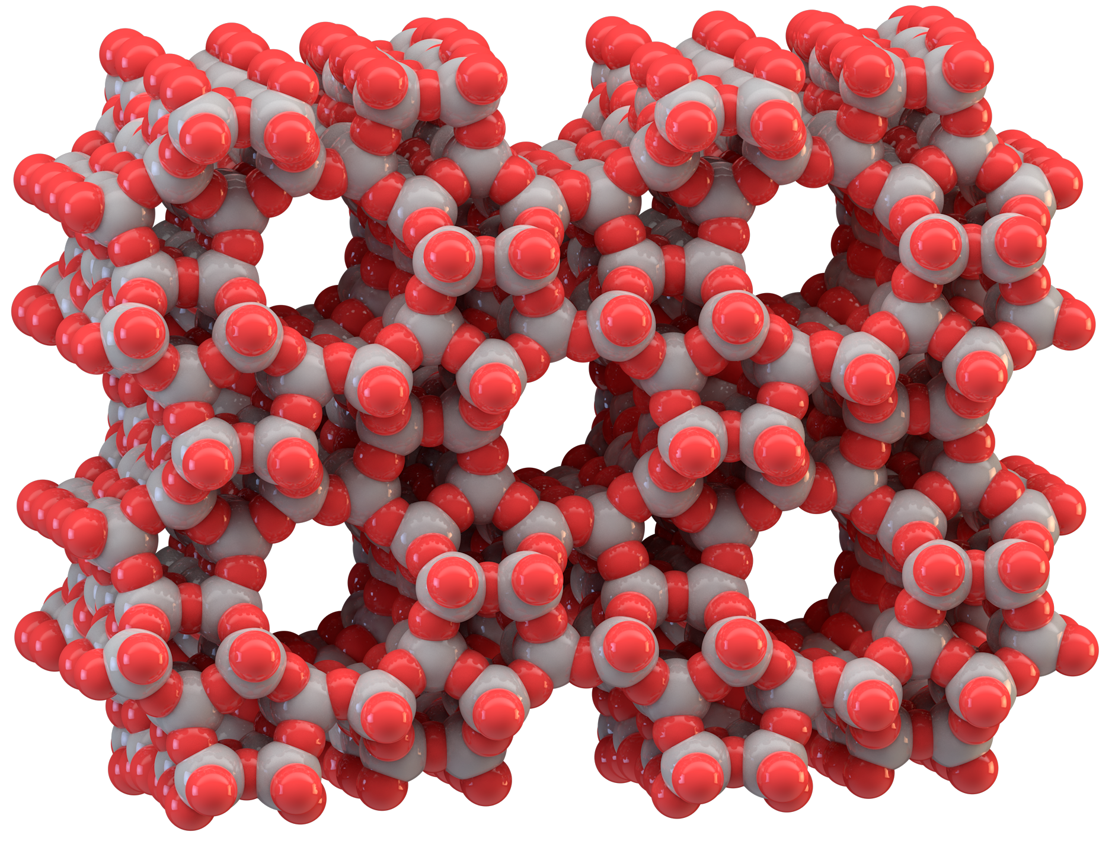
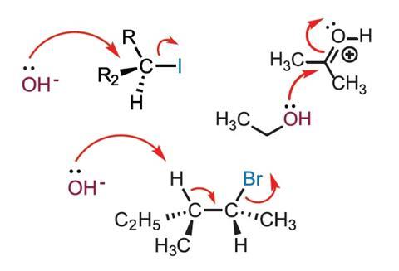
Modellkompleksiteten må tilpasses det vi skal studere

Slide 12
Notes:
Simulering av Michele Cascella, UiO

Slide 13
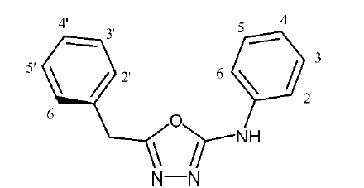
Notes:
Azoler som enzymhemmere av RNA-transkriptase hos HIV.

Slide 14
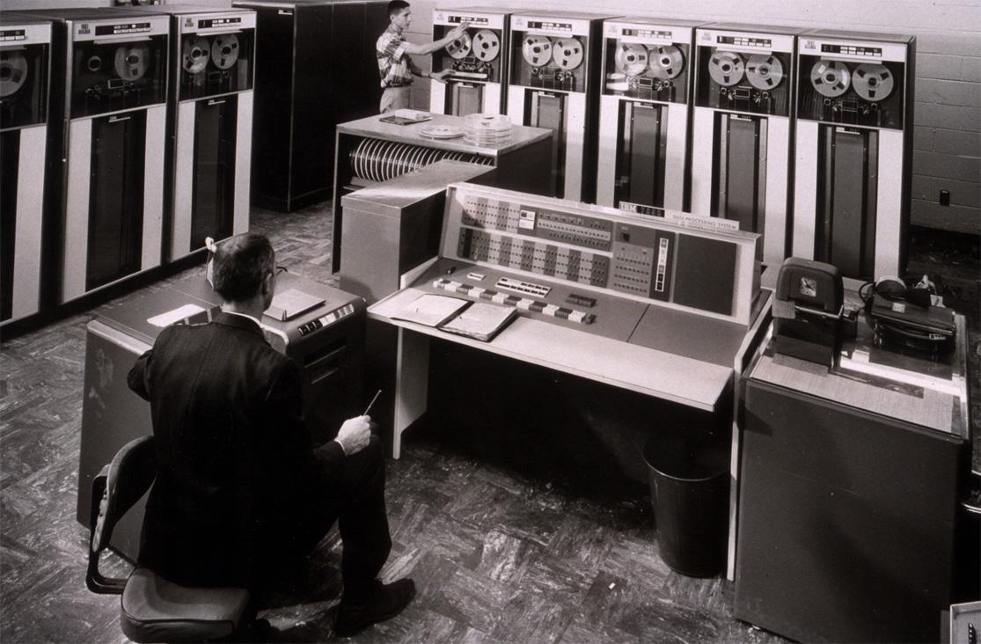
Supercomputere og datakraft (1960 vs. 2021)
IBM7090
100 000 (10⁴) beregninger per sekund
Fugaku
Nesten 10¹⁸ beregninger per sekund!
Notes:
Beregninger = flyttallsoperasjoner (flops)

Slide 15
IBM 7090 (1960)
100 000 (10⁴) beregninger per sekund
Notes:
Leid for 4 millioner kroner pr. mnd. etter dagens kurs

Slide 16
Playstation 5 (2020)
Nesten 2,5 milliarder (10⁹) beregninger per sekund…

Slide 17
Programmering som et verktøy
Big data og maskinlæring.
Grafiske framstillinger.
Statistisk analyse.
Visualisering og presentering.

Slide 18
Programmering for å utforske og forstå

Slide 19
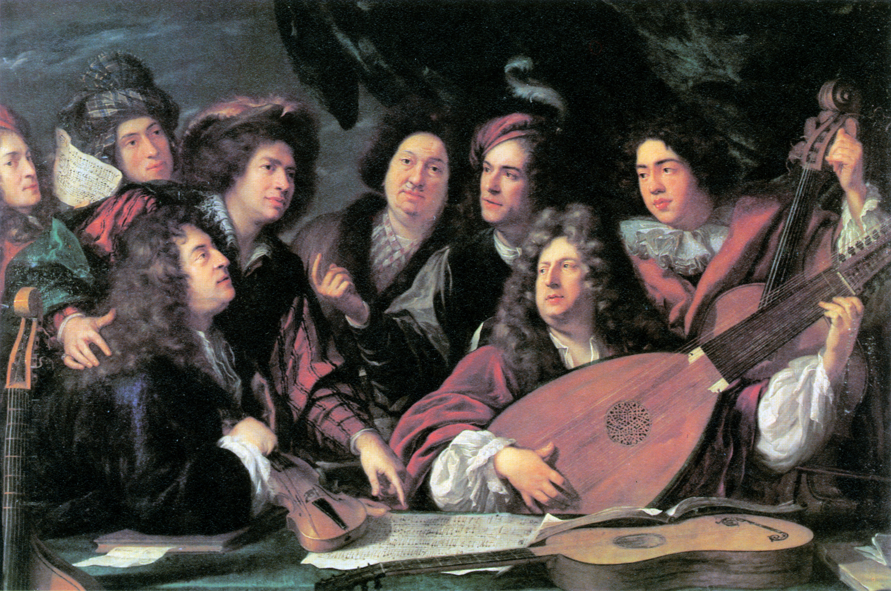
Kreativitet
Notes:
Marcel Duchamp 1917 (Fountain) (midtre bilde)

Slide 20
Hva skal dere lære?

Slide 21
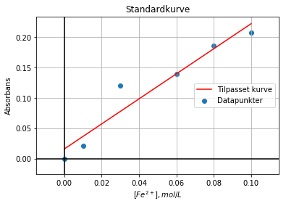
1. Visualisere og behandle kjemiske data

Slide 22
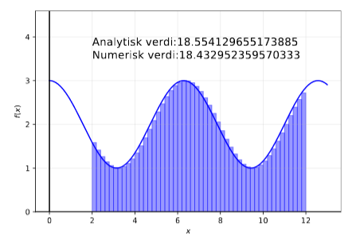
2. Forstå og anvende numerisk matematikk i kjemi
Løse sammensatte problemer i kjemi.
Forstå matematiske metoder og konsepter bedre.
Numerisk derivasjon og integrasjon, differensiallikninger.

Slide 23
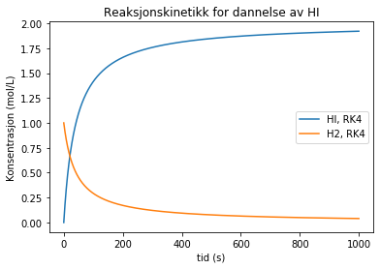
3. Simulere kjemiske prosesser
Reaksjonsforløp:

Slide 24
Struktur
Følger IN1900 fram til midtveiseksamen. Generell programmering.
Før midtveiseksamen: Følg med på emnesida til IN1900.
Etter midtveiseksamen: Følg med på emnesida til IN-KJM1900.
Undervisning:
Forelesninger 4 t i uka: Liveprogrammering, konseptuelle oppgaver. Diskusjon og refleksjon. Aktivitet styrker læring!
Gruppetimer 2 t i uka: Oppgaveløsning og hjelp til obliger.
Eksamen:
Midtveiseksamen 13. oktober – teller 25% av karakteren. Flervalgseksamen.
Avsluttende hjemmeeksamen 16. desember – teller 75 % av karakteren. Tester mer problemløsning og forståelse av konsepter.
Læringsmål er viktige!
Notes:
Vise emnesida.

Slide 25
Oppgaver
Ukentlige innleveringsoppgaver:
6 obligatoriske oppgaver før midtveiseksamen (se nettsida til IN1900 for mer informasjon)
Ca. 2/3 av oppgavene må være bestått før midtveiseksamen (20 poeng av maks 30)
Tre større obliger i kjemidelen av emnet. Alle må være bestått for å gå opp til eksamen.
Det er lurt å gjøre anbefalte oppgaver i tillegg til obligoppgavene, hvis du har tid. Programmering kan kun læres ved å gjøre!
Kom i gang tidlig – i programmering bygges stein på stein.
Notes:
Menti: Hvor mye har du programmert før? Har du tatt forkurset?

Slide 26
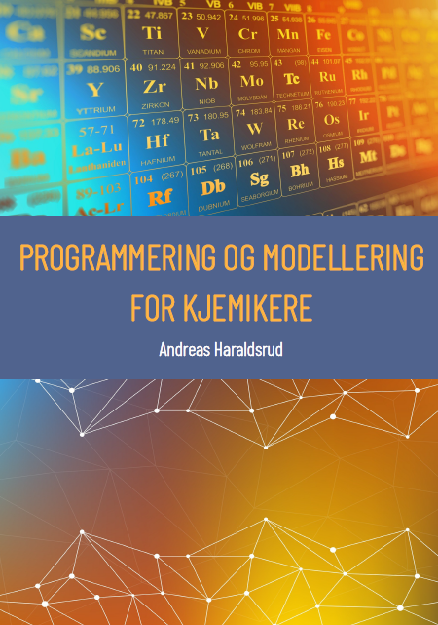
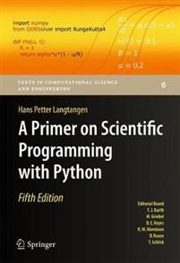
Undervisningsmateriell

Slide 27
Hvordan jobbe med emnet?
Les først læringsmålene for uka/perioden.
Les ukas kapittel i læreboka. Gjør gjerne eksempler og oppgaver underveis.
Prøv på obligoppgavene. Bruk gruppetimene!
Evaluer om du har nådd læringsmålene.
Vær aktiv i forelesning og gruppetimer – ikke vær redde for å stille spørsmål.
I kjemidelen av emnet: Bruk nettsida aktivt.

Slide 28
Menti
menti.com
Notes:
1. Introduksjon

Slide 29
La oss programmere litt!

